Slide 1
Mga Simbolo, Sagisag, at Bayani sa NCR

Slide 2
Seal o Logo ng mga Lungsod o Munisipalidad
Ang sagisag o seal ay may pangalan ng lungsod o munisipalidad. Karaniwang hugis bilog ang mga ito. May mga larawan pa ito na may kahulugan. Iba-iba pa ang mga kulay ng bawat sagisag.

Slide 3
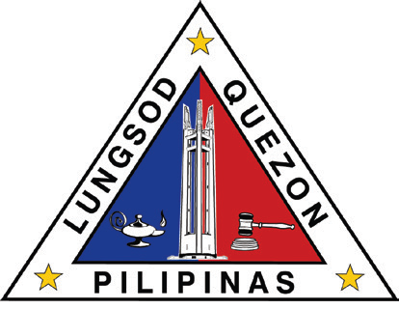
Seal o Logo ng mga Lungsod o Munisipalidad
Sagisag ng Lungsod ng Quezon
Sa lahat ng logo ng mga lungsod at munisipalidad sa NCR, naiiba ang logo ng Lungsod Quezon. Hugis tatsulok ito. May tatlong bituin at may pangalan ng ating bansa. May larawan din ito ng Quezon Memorial Monument.

Slide 4

Seal o Logo ng mga Lungsod o Munisipalidad
Sagisag ng Lungsod ng Maynila
  Kalasag – sumisimbolo sa kasaysayan ng bansa bago dumating ang mga Espanyol
  Sea lion – sumisimbolo sa katatagan ng Pilipinas
  Mga kulay na pula, asul, dilaw – kulay ng ating watawat
  Perlas – Pearl of the Orient
  Mga alon – sumisimbolo sa Ilog Pasig at Look Maynila

Slide 5

Seal o Logo ng mga Lungsod o Munisipalidad
Sagisag ng Lungsod ng Pasig
  Babae – Ito ay sumisimbolo sa Mutya ng Pasig. Ito ang ideyalismo ng kagalingan sa lahat ng aspekto. Ito ang sumasagisag sa katapatan, mabuting pakikipagkapwa, at kagandahan ng lungsod.
  Anyong tubig sa gilid ng babae – Ito ay sumasagisag sa pag-uugnay ng Ilog Pasig sa Lawang Laguna at Look Maynila.
  Immaculate Concepcion Cathedral – Ito ay sumasagisag sa isang lumang gusali ng lungsod. Isa rin itong sentro ng Katolikong Romano.

Slide 6
Seal o Logo ng mga Lungsod o Munisipalidad
Sagisag ng Lungsod ng Pasig
  Pagawaan sa kanang bahagi – Ipinahahayag nito ang kasaganaan at kaunlaran ng lungsod.

Slide 7

Seal o Logo ng mga Lungsod o Munisipalidad
Sagisag ng Lungsod ng Makati
  Mga alon – Ito ay sumisimbolo sa Ilog Pasig na matatagpuan sa hilagang hangganan ng lungsod.
  Simbahan – Ito ay sumisimbolo sa Simbahang Guadalupe na pinakamatandang simbahan sa Makati. Ito rin ang simbolo ng impluwensiya ng mga Espanyol sa rehiyon.
  33 sinag sa likod ng skyscraper – Ito ay kumakatawan sa mga barangay ng Makati.

Slide 8

Seal o Logo ng mga Lungsod o Munisipalidad
Sagisag ng Lungsod ng Marikina
  1630 – Taon kung kailan itinatag ang lungsod
  1996 – Taon kung kailan nalagdaan at napagtibay ang charter ng lungsod
  Dalawang bundok – Ito ay kumakatawan sa bulubundukin ng Sierra Madre at Cordillera na nakapaligid sa lungsod at nadaraanan ng Ilog Marikina.
  Sumisikat na araw – Itinuturo nito ang silangang lokasyon ng lungsod at ang bawat sinag ay kumakatawan sa mga barangay nito.

Slide 9
Seal o Logo ng mga Lungsod o Munisipalidad
Sagisag ng Lungsod ng Marikina
  Kambiyo ng makina – Ito ay kumakatawan sa mga industriya at pagawaan ng sapatos sa lungsod.
  Sulo o torch – Ito ay sagisag ng matayog at dakilang layunin ng lungsod na paglinangin ang yamang tao tungo sa maayos na pamumuhay. Sagisag din ito ng kultura at tradisyong Espanyol.

Slide 10
Seal o Logo ng mga Lungsod o Munisipalidad
Sagisag ng Lungsod ng Marikina
  Kawayan at gulong – Ito ay naglalarawan sa pagiging mapagkumbaba at matibay na paguugali ng mga tao. Ito ay nagbigaydiin sa pagbabago ng lungsod mula sa pagiging sakahan patungo sa pagiging urbanisado o industriyal na sumasagisag sa paggalang sa kapaligiran ng mga tao rito. Ibig nila na manatili ang pagkakaisa at kaunlaran.
  Mga dahon at sanga – Ito ang mga sagisag ng kaayusan at kapayapaan para sa lungsod.

Slide 11

Seal o Logo ng mga Lungsod o Munisipalidad
Sagisag ng Lungsod ng Pateros
  Larawan ng itik – Ito ay sumisimbolo sa katanyagan ng bayan sa kanyang pag-aalaga ng itik at ng itlog nitong ginagawang balot.

Slide 12
Himno o Awit
NCR Hymn
Bayang mahal nating lahat
Tampok ng NCR
Pusod nitong ating bansa
Dulot kaunlaran
Taas noong iwagayway
Ang bandila ng NCR
Karunungan at katarungan
Sa bansa ay itanghal
Mga lungsod ng NCR
Sa puso ko’y dangal
Ang adhikain isulong ta
Ang tanging NCR
Ang nilikhang himno o awit ay isang sagisag din na nagpapakilala ng isang lugar, lungsod, o bayan.

Slide 13
Himno o Awit
Awit ng Lungsod Quezon
Music by: Dr. Eliseo Pajaro
Lyrics by: Ligaya Perez
I
Lungsod Quezon, aming mahal,
Araw mo ay saganang tunay,
Sa amin ang alab mo’y buhay,
Sa’yo buong sigla kaming nagpupugay.
II
Dito’y ilaw ang diwa mo,
Hiyas ka ng bayang sinisinta,
Dito’y nupli mithiing banal,
Sa’yo ang pag-ibig namin at dangal.
III
Lungsod Quezon, aming mahal,
Pugad ka ng laya’t kagitingan,
Dito’y nupli mithiing banal
Sa’yo ang pag-ibig namin at dangal
Sa’yo ang pag-ibig namin at buhay.

Slide 14
Himno o Awit
Awit ng San Juan
Sa dilim ng gabi nitong bayang hinirang
Umusbong ang tuwa, galak, at kasiyahan
Ang tala sa langit mandi’y lumilitaw
Tanda ng pag-asa sa kinabukasan.
(Koro)
O Bayan ng San Juan, sagisag ng kalayaan,
Dambana ng magigiting bayani ng himagsikan!
Sa iyong dibdib ay aming handog at iaalay
Ang matimyas na pag-ibig walang kupas na pagmamahal!
Pinagkunan: www.sanjuancity.gov.ph

Slide 15
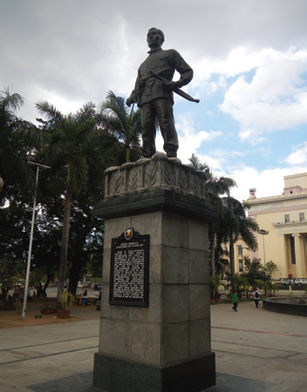
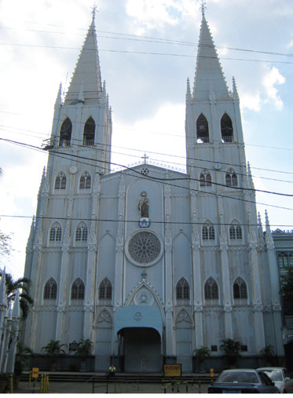
Mahahalagang Pook ng Sining sa NCR
Liwasang Bonifacio (Lawton, Maynila) – Isa itong parke na inalay kay Andres Bonifacio. Mayroon itong malaking fountain.
Minor Basilica ng San Sebastian (Pasaje del Carmen St., Manila) – Naiiba at natatangi ang gusali ng simbahang ito dahil yari ito sa asero. Itinanghal itong World Heritage Site ng UNESCO.
Simbahan ng San Agustin (Intramuros, Maynila) – Itinanghal itong World Heritage Site ng UNESCO.

Slide 16
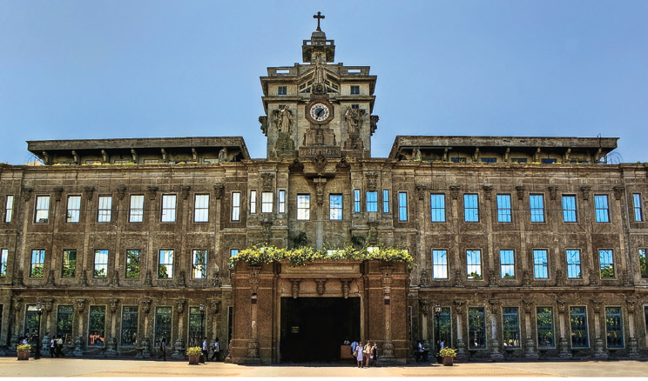
Mahahalagang Pook ng Sining sa NCR
University of Santo Tomas (Sampaloc, Maynila) – Ito ang pinakamatandang pamantasang Katoliko sa Asya. Naiiba ang disenyo ng mga gusali nito. Ayon sa namumuno ng unibersidad, ito ang kauna-unahang gusali na earthquake resistant o matibay kahit lumilindol. Disenyo ito ng isang pari na may estatwa sa pedestal ng ikaapat na palapag nito. Simbolo ito ng espiritwal at intelektuwal na hangarin ng unibersidad.

Slide 17
Mahahalagang Pook ng Sining sa NCR
Folk Arts Theater (CCP Complex, Lungsod Pasay) – Tinatawag din ito bilang “Tanghalang Francisco Balagtas.” May maliit na teatro ito na pinagtatanghalan ng mga konsiyerto, dula, at iba pang sining na palabas.
City Hall of Manila – Isang tatak na nagpapakilala sa Maynila ay ang city hall nito na mataas ang tore at may malaking orasan. Matatanaw mula rito ang lumang gusali ng kongreso. Sa hindi kalayuan nito, matatagpuan din ang mga gusali ng Pambansang Museo ng Pilipinas, Kagawaran ng Turismo, at Manila Central Post Office.

Slide 18
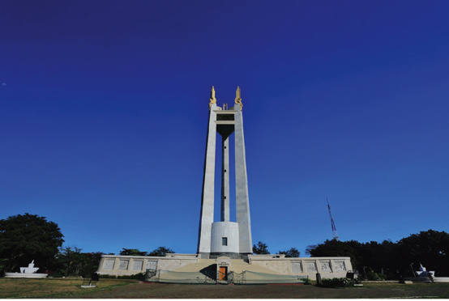
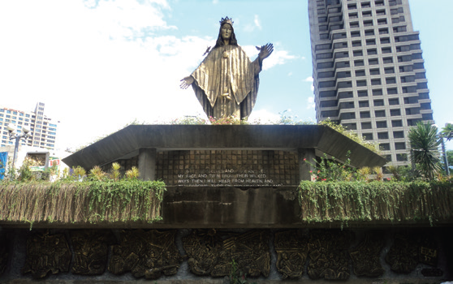
Mahahalagang Pook ng Sining sa NCR
Quezon Memorial Circle (Lungsod Quezon) – Ito ay isang pambansang parke. Nagsisilbi rin ito bilang dambana ng lungsod. May fountain at mailaw ito lalo na sa gabi.
EDSA Shrine (Lungsod Quezon) – Ito ay binubuo ng isang maliit na simbahan at bantayog na itinayo bilang paggunita sa People Power Revolution.

Slide 19
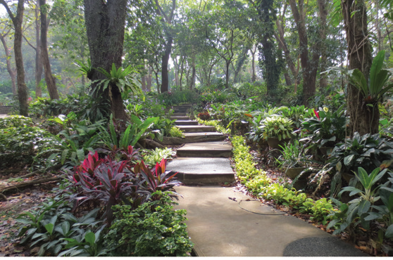
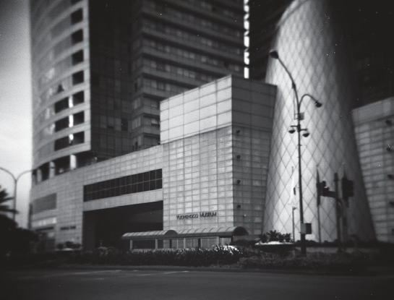
Mahahalagang Pook ng Sining sa NCR
La Mesa Eco Park (Lungsod Quezon) – Ito ay isang pook ng sining at parke na inayos at pinaganda upang mapanatili at mapangalagaan ang La Mesa Watershed. Mayroon itong libangang pangkalusugan. May kagubatan din ito na maaaring pasyalan. Isa ito sa mga lugar na nagtataguyod ng pangangalaga ng ating kapaligiran.
Museo ng Makati (J.P. Rizal) – Ito ang pambansang museo ng komunidad. Nakatago rito ang mga yaman, artifact, at relic o banal na alaala ng pinagdaanan ng lungsod.

Slide 20
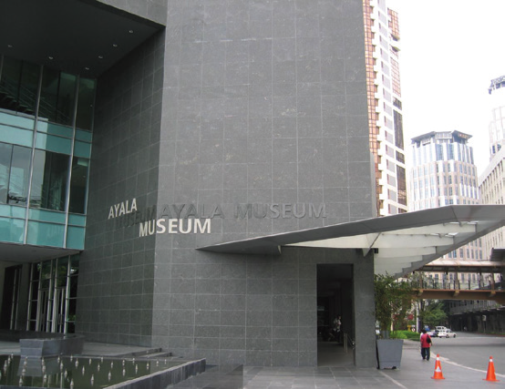
Mahahalagang Pook ng Sining sa NCR
Filipinas Heritage Library (Ayala Triangle) – Ito ay kasalukuyang aklatan na elektroniko. Mayroon itong digital na mga proyekto, CD-ROM publishing, at electronic database.
Iba pang Museo (Lungsod Makati) – Ayala Museum at Yuchengco Museum

Slide 21
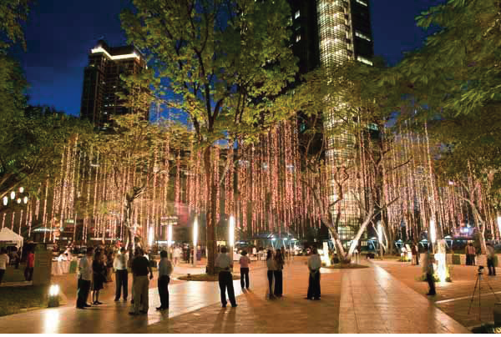
Mahahalagang Pook ng Sining sa NCR
Mga Parke sa Makati
Maaliwas, presko, at luntian ang mga parke sa Lungsod Makati. May magagandang halaman dito at mga upuan kung saan makapagpapahinga ka. May makikita rito na chapel at malulusog na puno ng palmera sa bandang Greenbelt Park. Nakawiwili ring panoorin dito ang sumasayaw na Christmas lights tuwing panahon ng Kapaskuhan sa may Ayala Triangle Gardens.

Slide 22
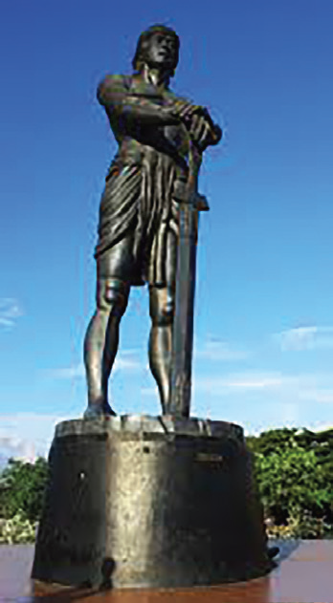
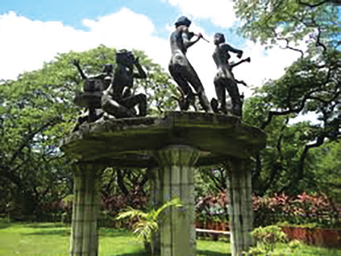
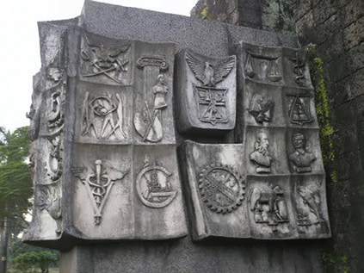
Mahahalagang Pook ng Sining sa NCR
Mga Kilalang Bantayog at Landmark sa NCR
Ang mga larawan sa ibaba ay nagpapakita ng mga kilalang monumento at mga nililok na rebulto o bantayog sa NCR. Ang mga ito ay nagsisilbing paggunita at parangal sa ating mga natatanging bayani. Ang iba naman ay mas kilalang mural sa rehiyon.
Nine Muses sa UP
Neptune at Aphrodite sa
La Mesa Ecopark
Bantayog ni Lapulapu sa Rizal Park

Slide 23
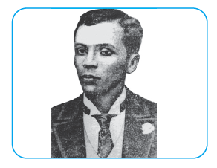
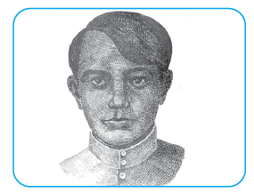
Mga Bayaning Ipinagmamalaki ng NCR
Tubong Tondo sa Maynila si Andres Bonifacio. Isa siyang rebolusyonaryo. Siya ang itinuturing na “Ama ng Rebolusyon.” Itinatag niya ang Katipunan at kalaunan naging Supremo nito. Ang katipunan ay isang samahang nagpunyagi upang makamit ang ating kalayaan sa pananakop ng mga Espanyol.
Tulad ni Bonifacio, isa ring rebolusyonaryo si Emilio Jacinto. Taga-Maynila rin siya. Tinawag siyang “Utak ng Katipunan” dahil sa kanyang talino. Sa ngayon, makikita ang kanyang bantayog sa Mehan Garden sa Maynila.

Slide 24
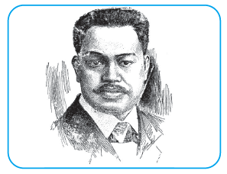
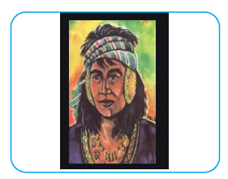
Mga Bayaning Ipinagmamalaki ng NCR
Ipinanganak din sa Maynila si General Antonio Luna. Nakipaglaban siya sa Digmaang Pilipino-Amerikano noon para makamtan ang kalayaan sa kamay ng mga mananakop. Itinatag niya ang isang paaralan para sa mga sundalong Pilipino noong 1898. Sa kasalukuyan, ang paaralang ito ay tinatawag na Philippine Military Academy.
Raha Lakandula. Siya ay kilala bilang “Ang Dakilang Raha ng Tondo.” Lumaban siya sa mga Espanyol dahil sa hindi pagtupad sa kanilang kasunduan.

Slide 25
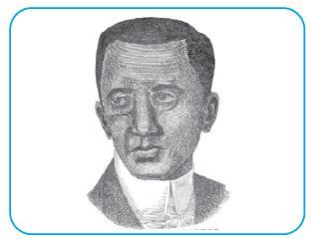
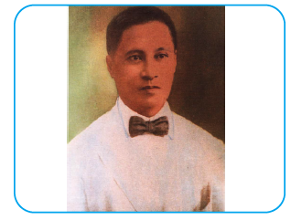
Mga Bayaning Ipinagmamalaki ng NCR
Iba pang Bayani ng Metro Manila
Dr. Pio Valenzuela. Mula sa Bulacan si Dr. Pio Valenzuela. Ipinangalan sa kanya ang Lungsod Valenzuela dahil sa kanyang ugnayan sa Katipunan. Siya ang nagbigay ng pangalan sa kanilang pahayagan, ang “Kalayaan.”
Epifanio de los Santos. Isinilang si Epifanio de los Santos sa Lungsod Malabon. Siya ay isang mamamahayag, mananalaysay, at manunulat. Sa kanya ipinangalan ang EDSA na pangunahing daan sa Metro Manila. Naipangalan din sa kanya ang ilan pang daan, paaralan, kolehiyo, pagamutan, at isang awditoryo sa ating Pambansang Aklatan ng Pilipinas.

Slide 26

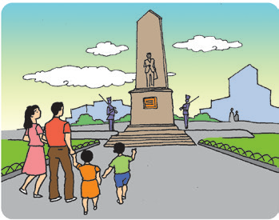
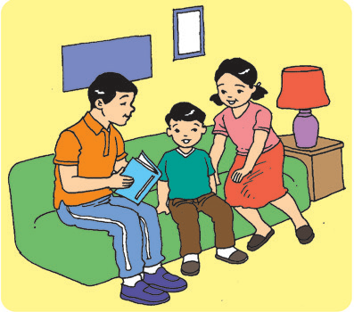
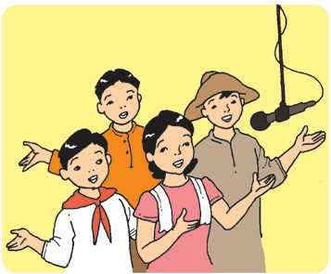
Mga Bayaning Ipinagmamalaki ng NCR
Pagmamalaki sa Ating mga Bayani
Magbasa ng mga aklat tungkol sa kanila.
Magtungo sa kanilang bantayog o parke.
Magkuwento ng mga anekdota at katangian nila.
Lumahok sa mga palatuntunan tungkol sa kanila.

Slide 27

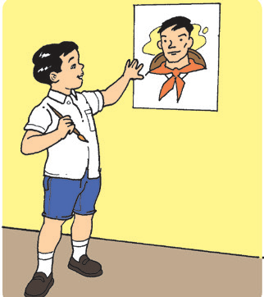
Mga Bayaning Ipinagmamalaki ng NCR
Pagmamalaki sa Ating mga Bayani
Sumulat ng kuwento o tula tungkol sa kanilang mga kagalingan at katangian.
Gumuhit at ipaskil
ang mga larawan
nila.

